Slide 1
0524
六丁導師叮嚀

Slide 2
0524自學任務
早自修：第十一課第3段請至少讀5次，並練習默背。
國語課：請同學將國語課本、國語習作、乙本拿出來閱讀，形近字複習完後練習寫p.61~63牛刀小試，可搭配康軒電子書教材複習https://webetextbook.knsh.com.tw/Ebookviewer2/Ebook.html?id=2101271349530
接著完成第十課國語黃卷
數學：請同學翻開數課，練習p.97~p.99
綜合活動
1.登入校網→常用連結→收聽今日英語廣播 2.關心新聞時事，瞭解疫情狀況及防疫最新規定，請和家人分享你的想法
3.閱讀綜合活動課本p.48~p.49(可參考電子書，並上google或youtube瞭解東南亞國家文化、外籍新娘介紹等)

Slide 3
https://www.youtube.com/watch?v=vz9k5bnbyT8

Slide 4
自然領域自學任務
於每日下午2:00請觀看臺南市政府教育局直播
http://www2.tn.edu.tw/hlearning/
點選以上網址→當天日期→國小→六年級→自然單元授課
觀看直播後填寫表單：
https://forms.gle/U1kfjaWecntLatqY9
閱讀課本P.66~P.77及底下附件文章(比較各種發電的利弊得失)，
拿出紙張或筆記本，整理八種發電方式的優缺點，
於復課時繳交！

Slide 5
補充資源
台南市教育局直播http://www2.tn.edu.tw/hlearning/Course0520B.html
也可從Google雲端硬碟下載此課表，連結：
https://drive.google.com/file/d/1Ry4GZVEQLZlSPebqGORND-vFv2-38yT3/view?usp=sharing
書商電子資源
file:///C:/Users/Administrator/Downloads/%E7%B7%9A%E4%B8%8A%E8%87%AA%E5%AD%B8%E8%B3%87%E6%BA%90.pdf
教育雲
https://video.cloud.edu.tw/video/

Slide 6
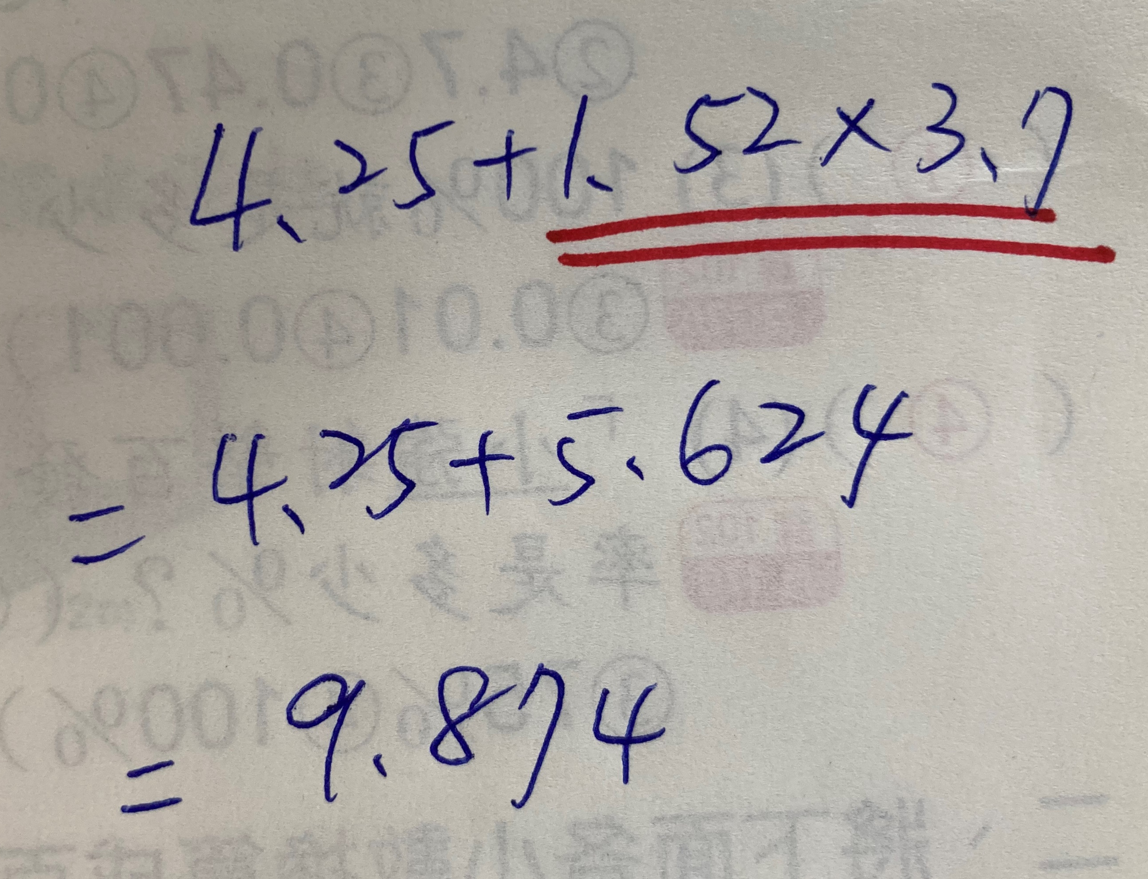
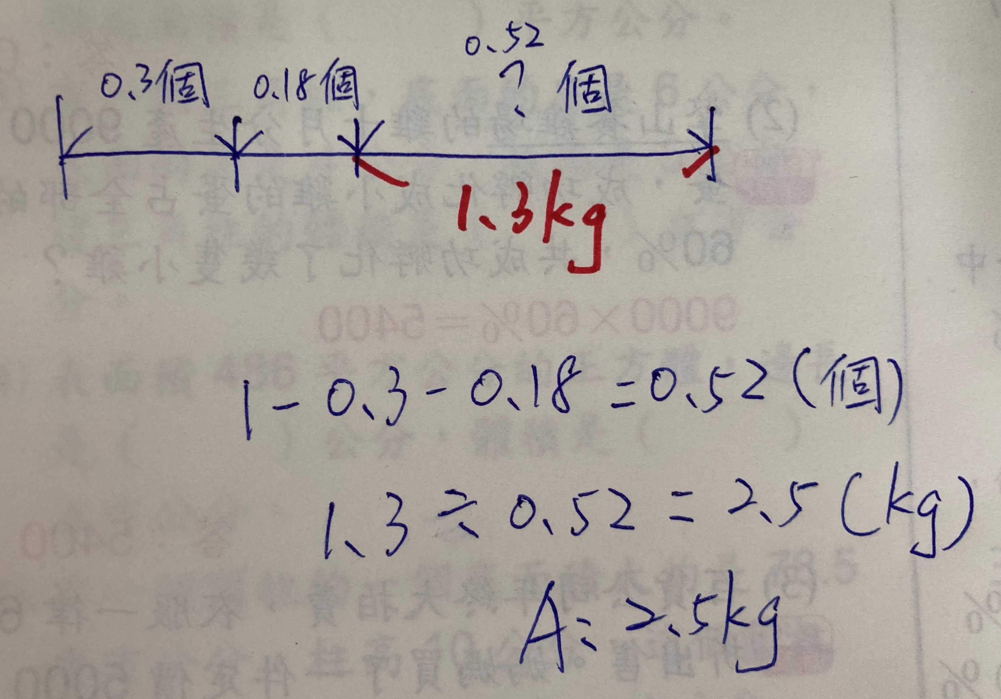
訂正作業
上週五線上作業有位同學缺交，10、12、18，請補交喔！
上週五的三位幸運同學(6、18、23)，還有一位同學沒有傳照片給我！請補傳！
瓦楞紙或圖畫紙裁減完保留好就好，復學後帶來學校，不用塗色喔
媽媽買了1個西瓜，哥哥吃掉0.3個，妹妹吃掉0.18個，剩下1.3公斤。這個西瓜原有幾公斤？

Slide 7
0524聯絡簿
1.數習p.78、p.79
2.國卷第18回(第5~8課)
3.完成google 表單作業https://forms.gle/CFrfRTu4GDSH78rB7
4.自然作業
5.確認google suite

Slide 8
請確認google meet上線是否順利
請使用學校給的的 google suite 帳號，也就是 ltps 那一組。
3-6年級 帳號：st學號@ltps.tn.edu.tw 密碼：預設為身份證 (字母大寫)
提前 5 分鐘準備開會，要有社會課本、習作、考卷+筆（畫重點+書寫）。
有疑惑，可在此發問，課本、習作、考卷都可以問。
老師會點名，「Google meet 點名 App」，會主動幫老師記錄每位同學登入 和登出時間。
5/25與社會老師有約(早上10:00~10:30)

Slide 9
補充
防疫期間請務必在家！！
勉勵自己提升「實用的」、「必要的」資訊能力
今天的幸運號碼是
4 16 20

